Slide 1
JAVA程序设计
第六章 子类和继承（一）
计算机科学与技术学院
余远 15966588017

Slide 2
课程要求
1、掌握继承、父类、子类的概念，学会继承一个类的编程方法及规范要求；
2、掌握成员变量的隐藏及对父类方法重写的要求；
3、掌握super关键字和final关键字的使用方法和使用要求。

Slide 3
第六章 子类和继承（一）
子类和父类及子类的继承性
子类对父类的扩展
Super关键字
Final关键字

Slide 4
1. 子类和父类
继承是一种由已有的类创建新类的机制。Java 中的继承就是在已经存在类的基础上进行扩展，从而产生新的类。
已经存在的类称为父类；
新产生的类称为子类。
子类具备父类的属性和方法，同时，又可以根据需要创建自己的属性和方法。

Slide 5
1. 子类和父类
子类的声明：使用关键字extends来定义一个类的子类,格式如下：
class 子类名 extends 父类名 {
…
}
例：class Student extends People {
… }

Slide 6
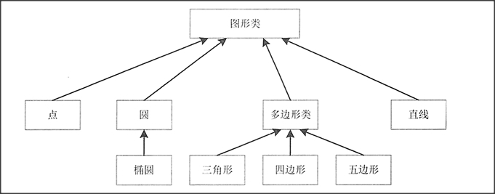
1. 子类和父类
单继承：Java不支持多重继承，即一个子类只能有一个父类。（extends 关键字后面只能有一个类名）

Slide 7
1. 子类和父类
如果定义一个 Java类时,并未显式指定这个类的直接父类，则这个类默认继承java.lang.Object类。因此，java.lang.Object类是所有类的父类，要么是其直接父类，要么是其间接父类。
因此所有的 Java 对象都可调java.lang.Object 类所定义的实例方法。

Slide 8
1. 子类的继承性
1、子类继承的定义
所谓子类继承父类是指：子类可以直接操作父类的成员变量和方法。但是，子类不继承父类的构造方法。
继承的权限：
在同一个包当中的继承权限
在不同的包当中的继承权限

Slide 9
1. 子类的继承性
（1）子类和父类在同一包中
子类继承父类中不是private的成员变量作为自己的成员变量，继承不是private的方法作为自己的方法，继承的成员变量或方法的访问权限保持不变。
（2）子类和父类不在同一包中
子类继承父类的protected、public成员变量做为子类的成员变量，继承父类的protected、public方法为子类的方法，继承的成员或方法的访问权限保持不变。

Slide 10
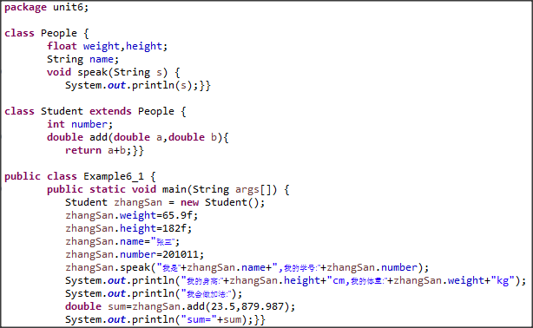
1. 子类的继承性
我是张三,我的学号:201011
我的身高:182.0cm,我的体重:65.9kg
我会做加法:
sum=903.487

Slide 11
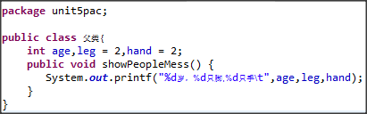
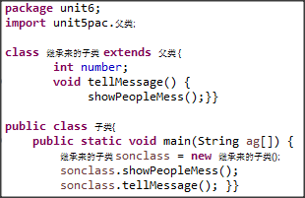
1. 子类的继承性
0岁，2只脚,2只手0岁，2只脚,2只手

Slide 12
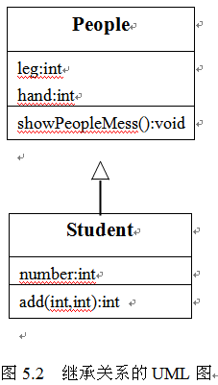
1. 子类的继承性
2、继承关系图
如果一个类是另一个类的子类，那么UML通过使用一个实线连接两个类的UML图来表示二者之间的继承关系，实线的起始端是子类的UML图，终点端是父类的UML图，但终点端使用一个空心的三角形表示实线的结束。

Slide 13
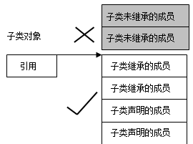
1. 子类的继承性
3、继承的内存模型
当子类的构造方法创建一个子类的对象时，子类的构造方法中总是先调用父类的某个构造方法，如果子类的构造方法中没有明显地指明使用父类的哪个构造方法，子类就调用父类的不带参数的构造方法。
给父类分配内存空间；
给子类分配内存空间；
将子类继承了的父类的部分，划给子类使用；
未继承的部分，供父类自己使用。

Slide 14
第六章 子类和继承（一）
子类和父类及子类的继承性
子类对父类的扩展
Super关键字
Final关键字

Slide 15
2. 子类对父类的扩展
子类可以编写自己的成员变量和方法，以实现子类特有的功能，子类也可以重新定义父类的成员变量和方法，完成子类功能的扩展。
1、成员变量的隐藏
子类中声明的成员变量和父类中的成员变量同名时，子类就隐藏了继承的成员变量，即子类对象以及子类自己声明定义的方法操作与父类同名的成员变量是指：子类重新声明定义的这个成员变量。
注：如果子类隐藏了继承的成员变量，但是，在继承的方法中操作的仍是隐藏的成员变量。即子类对象可以通过调用从父类的继承的方法来操作隐藏的成员变量。

Slide 16
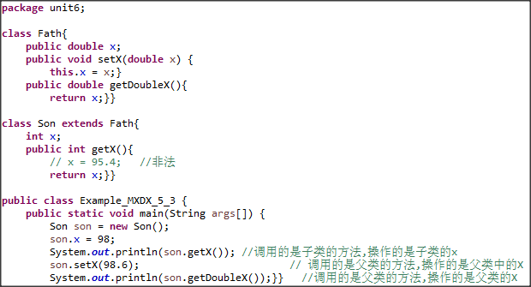
2. 子类对父类的扩展
98
98.6

Slide 17
2. 子类对父类的扩展
2、方法的重写（Override）
子类可以通过重写，隐藏已继承的实例方法（方法重写也称方法覆盖），进而，把父类的状态和行为改变成自身的状态和行为。
方法重写是指：子类中定义一个方法， ①这个方法的类型和父类的方法的类型一致或者是父类的方法的类型的子类型（如果父类的方法的类型是“类”，那么允许子类的重写方法的类型是“子类”），并且这个②方法的名字、 ③参数个数和类型，和父类的方法完全相同。

Slide 18
2. 子类对父类的扩展
2、方法的重写（Override）
方法重写的注意事项
（1）方法重写后，方法中操作的是继承的成员变量和方法、子类的成员变量和方法，但是，不能够再操作子类隐藏的成员变量和方法了。
（2）重写父类的过程中，不可以降低方法的访问权限。

Slide 19
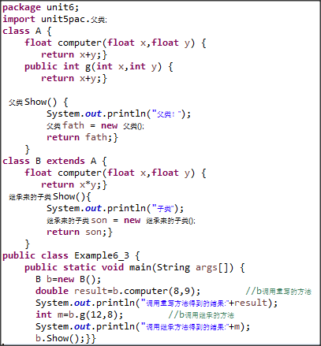
2. 子类对父类的扩展
调用重写方法得到的结果:72.0
调用继承方法得到的结果:20
子类

Slide 20
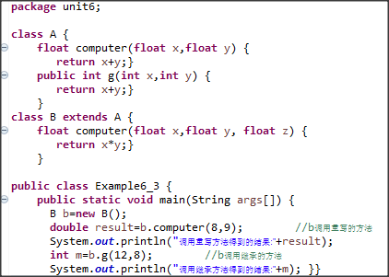
2. 子类对父类的扩展
调用重写方法得到的结果:17.0
调用继承方法得到的结果:20

Slide 21
2. 子类对父类的扩展
class A{
protected float f(float x, float y){
return x - y;
}
}
class B extends A{
float f(float x, float y){ // 非法，降低了访问权限
return x + y;
}
}
class C extends A{
public float f(float x, float y){ //合法，提高了访问权限
return x + y;
}
}

Slide 22
第六章 子类和继承（一）
子类和父类及子类的继承性
子类对父类的扩展
Super关键字
Final关键字

Slide 23
3. super关键字
1、访问父类中被隐藏的成员变量和方法
子类中想使用被子类隐藏的成员变量或方法就可以使用关键字super。
访问成员变量
super.x;
访问方法
super.play();

Slide 24
3. super关键字
1、访问父类中被隐藏的成员变量和方法
访问成员变量
class Person {
int age = 12;}
class Student extends Person {
int age = 18;
void display() {
System.out.println("学生年龄："+super.age);}}
public class Test {
public static void main(String[] args) {
Student stu = new Student();
stu.display();}}
学生年龄：12

Slide 25
3. super关键字
访问方法
class Person {
void message() {
System.out.println("This is person class");}}
class Student extends Person {
void message() {
System.out.println("This is student class");}
void display() {
message();
super.message();}}
class Test {
public static void main(String args[]) {
Student s = new Student();
s.display();}}
This is student class
This is person class

Slide 26
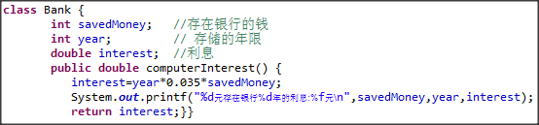
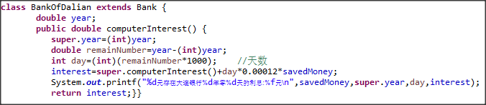
3. super关键字

Slide 27
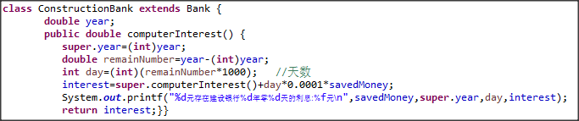
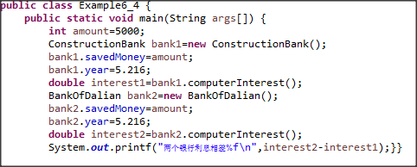
3. super关键字
5000元存在银行5年的利息:875.000000元
5000元存在建设银行5年零216天的利息:983.000000元
5000元存在银行5年的利息:875.000000元
5000元存在大连银行5年零216天的利息:1004.600000元
两个银行利息相差21.600000

Slide 28
3. super关键字
2、使用super调用父类的构造方法
子类不继承父类的构造方法。
当子类的构造方法创建一个子类的对象时，子类的构造方法中总是先调用父类的某个构造方法。
因此，在子类的构造方法中，需要使用super()，来指明调用的是哪一个父类的构造方法。
如果没有指明，则子类默认调用的是父类的不带参数的构造方法。

Slide 29
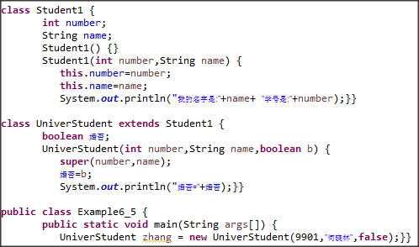
3. super关键字
我的名字是:何晓林学号是:9901
婚否=false
super必须是子类构造方法中的头一条语句。
当我们在父类中定义多个构造方法时，应当包括一个不带参数的构造方法，以防子类省略super时出现错误。

Slide 30
3. super关键字
3、this关键字和super关键字的比较
super.父类属性名：调用父类中的属性
super.父类方法名(参数) ：调用父类中的方法
super(参数)：调用父类的有参/无参构造方法
super：
this.属性名：当前对象的属性
this.方法名(参数)：调用当前对象的方法
this(参数)：调用当前类的构造方法
this：
this是当前对象的引用，super是当前对象的父对象的引用，因此，都不能出现在static方法当中；
this()和super()不能同时出现在一个构造方法里面。

Slide 31
第六章 子类和继承（一）
子类和父类及子类的继承性
子类对父类的扩展
Super关键字
Final关键字

Slide 32
4. final关键字
final关键字可以修饰类、方法及变量。
1、final类
可以使用final将类声明为final类。final类不能被继承，即不能有子类。
[public][abstract|final] class <class_name>
[extends<class_name>][implements<interface_name>] {
类体；}

Slide 33
4. final关键字
2、final方法
不允许子类重写父类的final方法。
public class FinalMethodTest {
public final void test() {
}
}
class Sub extends FinalMethodTest {
// 下面方法定义将出现编译错误，不能重写final方法
public void test() {
}
}

Slide 34
4. final关键字
2、final方法
public class PrivateFinalMethodTest {
private final void test() {
}
}
class Sub extends PrivateFinalMethodTest {
// 下面的方法定义不会出现问题
public void test() {
}
}

Slide 35
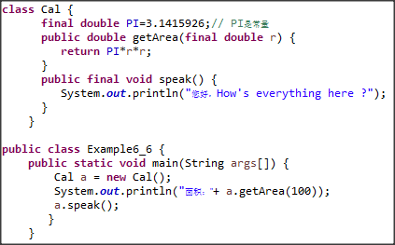
4. final关键字
3、常量
成员变量或局部变量被修饰为final的，就是常量。常量在声明时没有默认值，所以在声明常量时必须指定该常量的值，而且不能再发生变化。
面积：31415.926000000003
您好，How's everything here ?

Slide 36
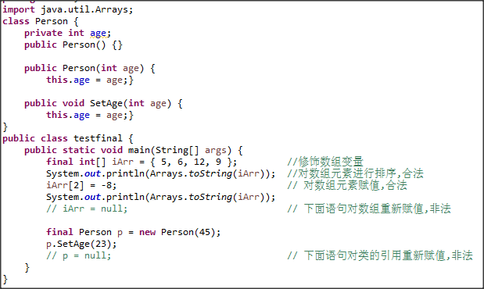
4. final关键字
3、常量
final修饰引用类型变量：
[5, 6, 12, 9]
[5, 6, -8, 9]

Slide 37
课程小结
1、子类和父类及子类的继承性
（1）继承，父类和子类；（2）Java是单继承；（3）继承的访问权限；（4）继承UML图；
2、子类对父类的扩展
（1）成员变量的隐藏；（2）方法的重写
3、super关键字
（1）访问父类中被隐藏的成员变量及方法；（2）使用super访问父类的构造方法
4、final关键字
（1）final类；（2）final方法；（3）常量

